Slide 1
单击此处添加您的标题
The user can demonstrate on a projector or computer
适用于工作汇报/工作总结/工作计划
or print the presentation and make it into a film to be in a wider field

Slide 2
CONTENTS
01. 工作整体思路
02. 工作目标展示
The user can demonstrate on a projector or computer
The user can demonstrate on a projector or computer
03. 工作措施实施
04. 工作具体要求
The user can demonstrate on a projector or computer
The user can demonstrate on a projector or computer

Slide 3
工作整体思路
The user can demonstrate on a projector or computer

Slide 4
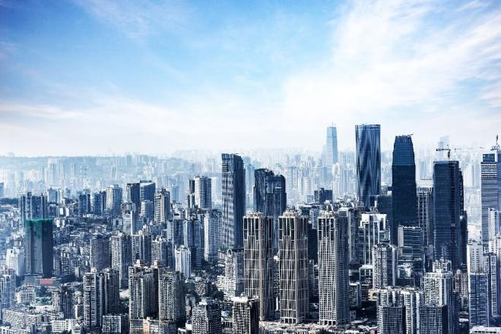
工作整体思路
https://www.youyedoc.com/
The user can demonstrate on a projector or computer
标题文字添加此处
您的内容打在这里，或者通过复您的文本后，在此框中选择粘贴并选择只保留文字您的内容打在这里
标题文字添加此处
您的内容打在这里，或者通过复您的文本后，在此框中选择粘贴并选择只保留文字您的内容打在这里
标题文字添加此处
您的内容打在这里，或者通过复您的文本后，在此框中选择粘贴并选择只保留文字您的内容打在这里
DESIGN
76%
CODING
70%
CONCEPTION
50%
标题文字添加此处
MARKETING
80%
您的内容打在这里，或者通过复您的文本后，在此框中选择粘贴并选择只保留文字您的内容打在这里
SOCIAL MARKETING
88%

Slide 5
工作整体思路
The user can demonstrate on a projector or computer
用户可以在投影仪或者计算机上进行演示也可以将演示文稿打印出来制作成胶片以便应用到更广泛的领域中
用户可以在投影仪或者计算机上进行演示也可以将演示文稿打印出来制作成胶片以便应用到更广泛的领域中

Slide 6
工作整体思路
The user can demonstrate on a projector or computer
标题文字添加
用户可以在投影仪或者计算机上进行演示也可以将演示文稿打印出来制作成胶片以便应用到更广泛的领域中
标题文字添加
用户可以在投影仪或者计算机上进行演示也可以将演示文稿打印出来制作成胶片以便应用到更广泛的领域中

Slide 7
工作整体思路
The user can demonstrate on a projector or computer
标题文字添加
用户可以在投影仪或者计算机上进行演示，也可以将演示文稿打印出来，制作成胶片，以便应用到更广泛的领域中。利用Microsoft Office PowerPoint不仅可以创建演示文稿
标题文字添加
用户可以在投影仪或者计算机上进行演示，也可以将演示文稿打印出来，制作成胶片，以便应用到更广泛的领域中。利用Microsoft Office PowerPoint不仅可以创建演示文稿
标题文字添加
用户可以在投影仪或者计算机上进行演示，也可以将演示文稿打印出来，制作成胶片，以便应用到更广泛的领域中。利用Microsoft Office PowerPoint不仅可以创建演示文稿

Slide 8
工作目标展示
The user can demonstrate on a projector or computer

Slide 9
工作目标展示
The user can demonstrate on a projector or computer
标题文字添加此处
标题文字添加此处
您的内容打在这里，或者通过复您的文本后，在此框中选择粘贴并选择只保留文字您的内容打在这里，或者通过复您的文本后，在此框中选择粘贴并选择只保留文字
您的内容打在这里，或者通过复您的文本后，在此框中选择粘贴并选择只保留文字您的内容打在这里，或者通过复您的文本后，在此框中选择粘贴并选择只保留文字

Slide 10
工作目标展示
The user can demonstrate on a projector or computer
标题文字添加
标题文字添加
用户可以在投影仪或者计算机上进行演示也可以将演示文稿打印出来
用户可以在投影仪或者计算机上进行演示也可以将演示文稿打印出来
标题文字添加
标题文字添加
用户可以在投影仪或者计算机上进行演示也可以将演示文稿打印出来
用户可以在投影仪或者计算机上进行演示也可以将演示文稿打印出来

Slide 11
工作目标展示
The user can demonstrate on a projector or computer
标题文字添加
用户可以在投影仪或者计算机上进行演示也可以将演示文稿打印出来制作成胶片
用户可以在投影仪或者计算机上进行演示
用户可以在投影仪或者计算机上进行演示
用户可以在投影仪或者计算机上进行演示
用户可以在投影仪或者计算机上进行演示

Slide 12
工作目标展示
The user can demonstrate on a projector or computer
标题文字添加
用户可以在投影仪或者计算机上进行演示也可以将演示文稿打印出来制作成胶片用户可以在投影仪
标题文字添加
用户可以在投影仪或者计算机上进行演示也可以将演示文稿打印出来制作成胶片用户可以在投影仪
标题文字添加
标题文字添加
用户可以在投影仪或者计算机上进行演示也可以将演示文稿打印出来制作成胶片用户可以在投影仪
用户可以在投影仪或者计算机上进行演示也可以将演示文稿打印出来制作成胶片用户可以在投影仪

Slide 13
工作目标展示
The user can demonstrate on a projector or computer
标题文字添加
标题文字添加
标题文字添加
用户可以在投影仪或者计算机上进行演示也可以将演示文稿打印出来制作成胶片用户可以在投影仪或者计算机上进行演示也可以
用户可以在投影仪或者计算机上进行演示也可以将演示文稿打印出来制作成胶片用户可以在投影仪或者计算机上进行演示也可以
用户可以在投影仪或者计算机上进行演示也可以将演示文稿打印出来制作成胶片用户可以在投影仪或者计算机上进行演示也可以

Slide 14
工作措施实施
The user can demonstrate on a projector or computer

Slide 15
工作措施实施
The user can demonstrate on a projector or computer
用户可以在投影仪或者计算机上进行演示也可以将演示文稿打印出来制作成胶片以便应用到更广泛的领域中用户可以在投影仪或者计算机上进行演示也可以将演示文稿打印出来制作成胶片以便应用到更广泛的领域中
01
02
03
标题文字添加
标题文字添加
标题文字添加
用户可以在投影仪或者计算机上进行演示也可以将演示文稿打印出来制作成胶片以便应用到更广泛的领域中
用户可以在投影仪或者计算机上进行演示也可以将演示文稿打印出来制作成胶片以便应用到更广泛的领域中
用户可以在投影仪或者计算机上进行演示也可以将演示文稿打印出来制作成胶片以便应用到更广泛的领域中

Slide 16
工作措施实施
The user can demonstrate on a projector or computer
关键词
关键词
关键词
关键词
关键词
标题文字添加
用户可以在投影仪或者计算机上进行演示，也可以将演示文稿打印出来，制作成胶片，以便应用到更广泛的领域中。利用Microsoft Office PowerPoint不仅可以创建演示文稿，还可以在互联网上召开面对面会议、远程会议或在网上给观众展示演示文稿

Slide 17
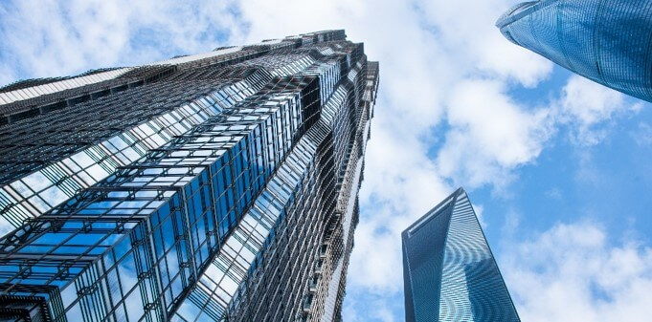
工作措施实施
The user can demonstrate on a projector or computer
标题文字添加
72%
标题文字添加
60%
标题文字添加
83%
标题文字添加
用户可以在投影仪或者计算机上进行演示也可以将演示文稿打印出来制作成胶片用户可以在投影仪用户可以在投影仪或者计算机上进行演示也可以将演示文稿打印出来制作成胶片用户可以在投影仪
标题文字添加
80%

Slide 18
工作措施实施
The user can demonstrate on a projector or computer
标题文字添加
标题文字添加
用户可以在投影仪或者计算机上进行演示也可以将演示文稿打印出来制作成胶片以便应用到更广泛的领域中
用户可以在投影仪或者计算机上进行演示也可以将演示文稿打印出来制作成胶片以便应用到更广泛的领域中
PART 01
PART 02
标题文字添加
PART 04
标题文字添加
用户可以在投影仪或者计算机上进行演示也可以将演示文稿打印出来制作成胶片以便应用到更广泛的领域中
PART 03
用户可以在投影仪或者计算机上进行演示也可以将演示文稿打印出来制作成胶片以便应用到更广泛的领域中

Slide 19
工作措施实施
The user can demonstrate on a projector or computer
文字添加
用户可以在投影仪或者计算机上进行演示
文字添加
用户可以在投影仪或者计算机上进行演示
文字添加
用户可以在投影仪或者计算机上进行演示
文字添加
用户可以在投影仪或者计算机上进行演示

Slide 20
工作具体要求
The user can demonstrate on a projector or computer

Slide 21
工作具体要求
The user can demonstrate on a projector or computer
标题文字添加此处
您的内容打在这里，或者通过复您的文本后，在此框中选择粘贴并选择只保留文字您的内容打在这里，或者通过复您的文本后，在此框中选择粘贴并选择只保留文字
标题文字添加此处
您的内容打在这里，或者通过复您的文本后，在此框中选择粘贴并选择只保留文字您的内容打在这里，或者通过复您的文本后，在此框中选择粘贴并选择只保留文字
标题文字添加此处
您的内容打在这里，或者通过复您的文本后，在此框中选择粘贴并选择只保留文字您的内容打在这里，或者通过复您的文本后，在此框中选择粘贴并选择只保留文字

Slide 22
工作具体要求
The user can demonstrate on a projector or computer
75%
63%
80%
标题文字添加
标题文字添加
标题文字添加
用户可以在投影仪或者计算机上进行演示也可以将演示文稿打印出来制作成胶片用户可以在投影仪
用户可以在投影仪或者计算机上进行演示也可以将演示文稿打印出来制作成胶片用户可以在投影仪
用户可以在投影仪或者计算机上进行演示也可以将演示文稿打印出来制作成胶片用户可以在投影仪

Slide 23
工作具体要求
The user can demonstrate on a projector or computer
20%
标题文字添加
用户可以在投影仪或者计算机上进行演示也可以将演示文稿打印出来制作成胶片以便应用到更广泛的领域中
65%
标题文字添加
用户可以在投影仪或者计算机上进行演示也可以将演示文稿打印出来制作成胶片以便应用到更广泛的领域中
45%
10%
标题文字添加
用户可以在投影仪或者计算机上进行演示也可以将演示文稿打印出来制作成胶片以便应用到更广泛的领域中

Slide 24
工作具体要求
The user can demonstrate on a projector or computer
10
20
50
%
%
%
标题文本预设
标题文本预设
标题文本预设
标题文本预设
标题文本预设
标题文本预设
标题文本预设
标题文本预设
标题文本预设
标题文本预设
标题文本预设
标题文本预设
标题文字添加
标题文字添加
标题文字添加

Slide 25
感谢您的观看指导
The user can demonstrate on a projector or computer
适用于工作汇报/工作总结/工作计划
or print the presentation and make it into a film to be in a wider field

